Slide 1
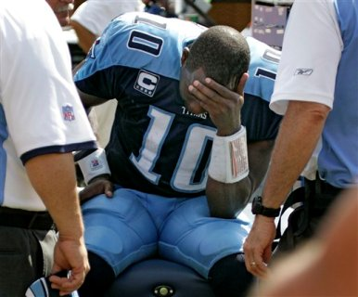
tristeza
Cuando perdimos me dio mucha…

Slide 2
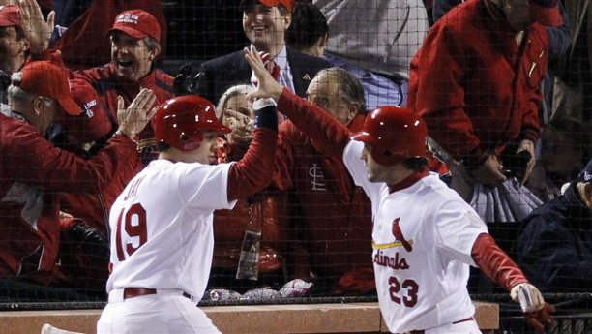
alegría
Cuando ganamos el partido me dio mucha

Slide 3
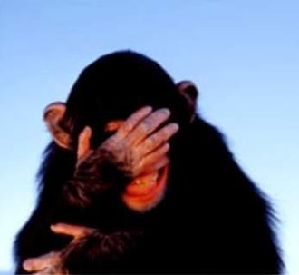
vergüenza
Cuando me caí en frente de toda la escuela me dio mucha….

Slide 4
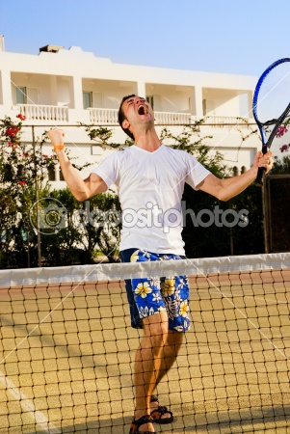
gritar
Cuando me puse enojado empecé a hablar en voz alta. Empecé a…

Slide 5
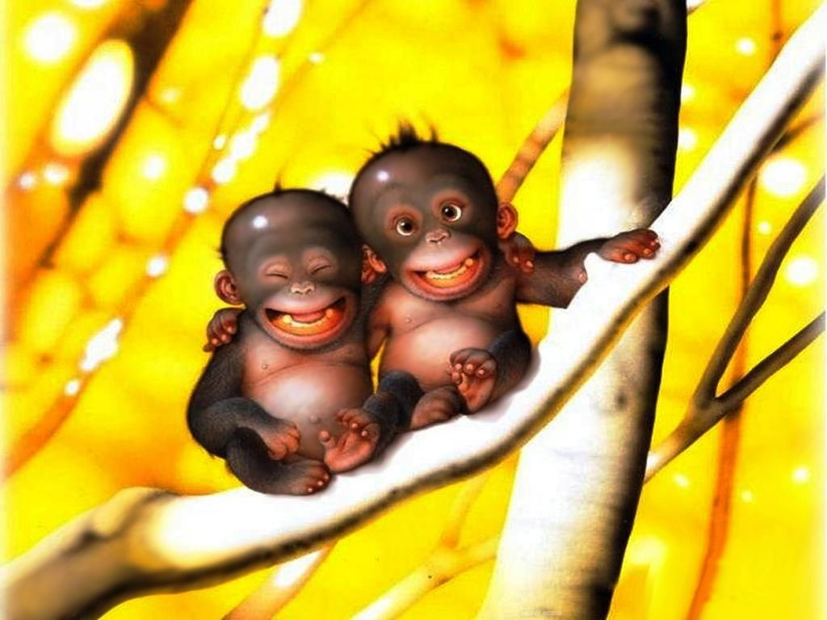
reírse
Reaccionar a algo cómico

Slide 6
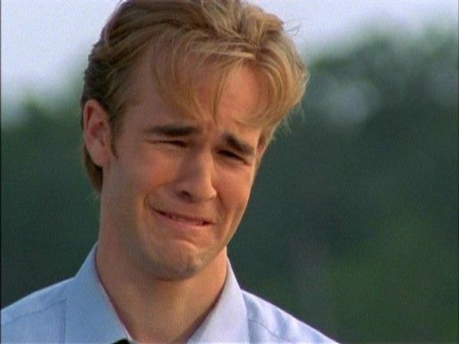
llorar
Cuando me puse muy triste empecé a…

Slide 7
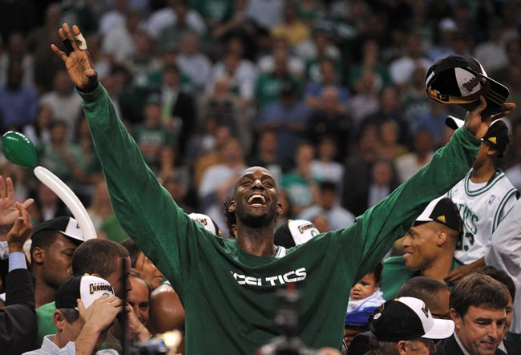
un éxito
¡Ganamos! Fue todo…

Slide 8
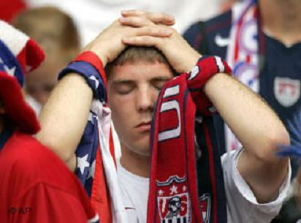
fracaso
Perdimos. Fue todo un…

Slide 9
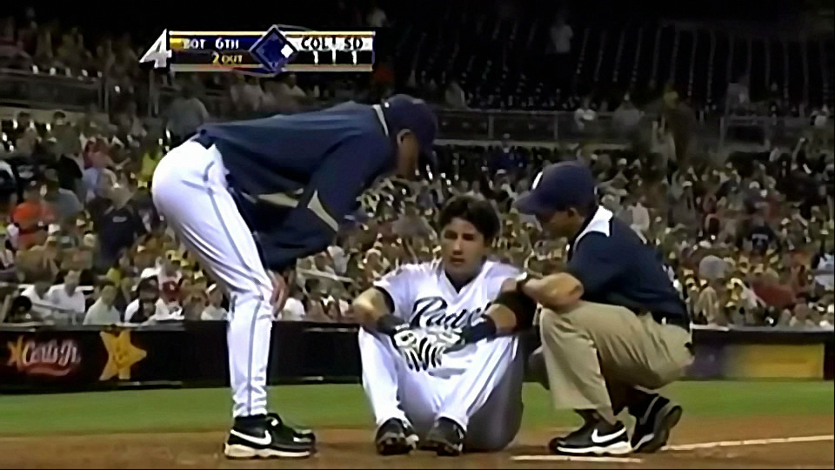
fatal
Me fue mal. Me fue…

Slide 10
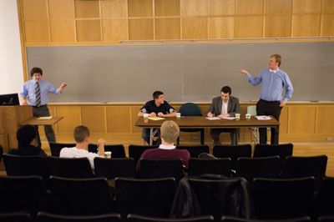
La oratoria
Es como el debate.

Slide 11
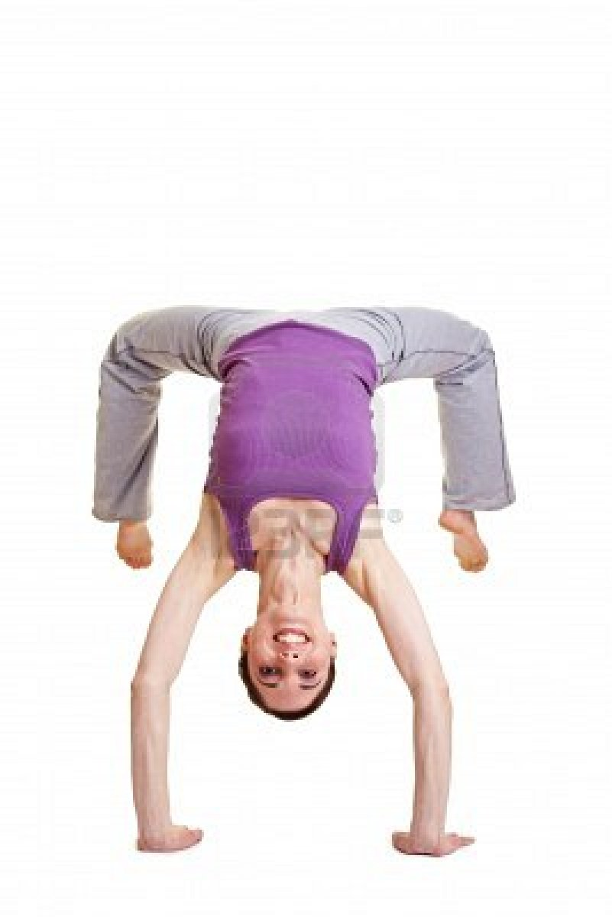
La gimnasia
Un deporte que haces cuando das volteretas en el aire

Slide 12
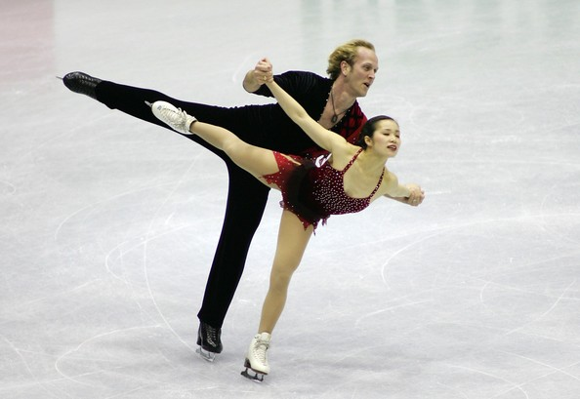
El patinaje sobre hielo
Un deporte de invierno

Slide 13
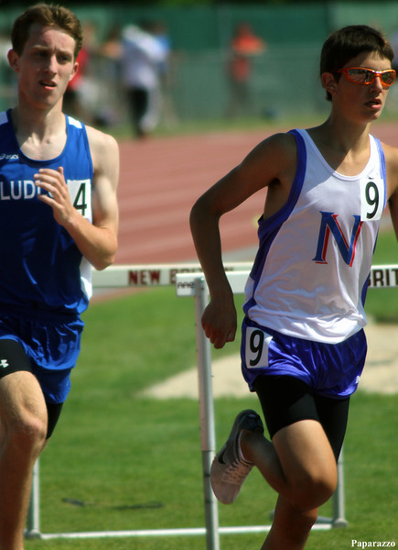
El atletismo
Un deporte que haces cuando corres afuera

Slide 14
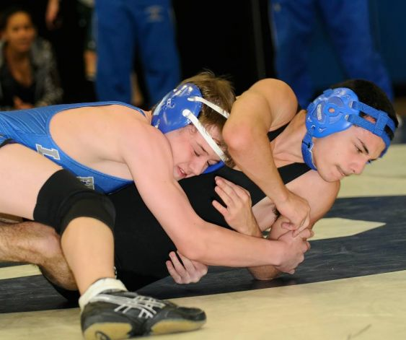
La lucha libre
Un deporte que puede ser violento. Dos personas se pelean.

Slide 15
empatar
Ni perder ni ganar

Slide 16
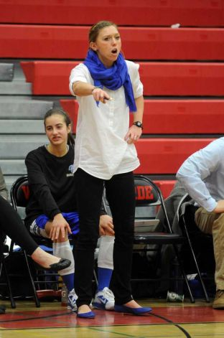
El entrenador/la entrenadora
La persona que ayuda al equipo a jugar bien

Slide 17
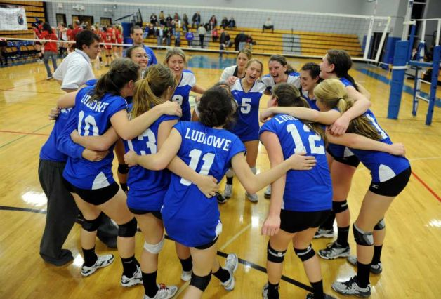
Los jugadores/las jugadoras
Los miembros de un equipo.

Slide 18
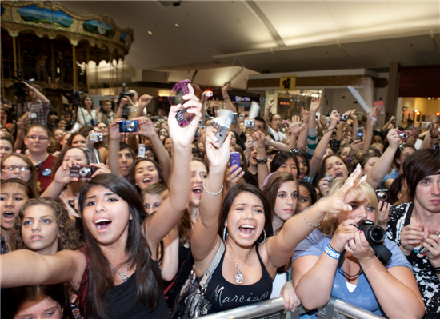
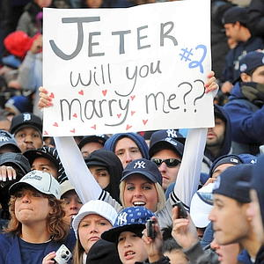
Los aficionados/las aficionadas
Las personas que van a los partidos

Slide 19
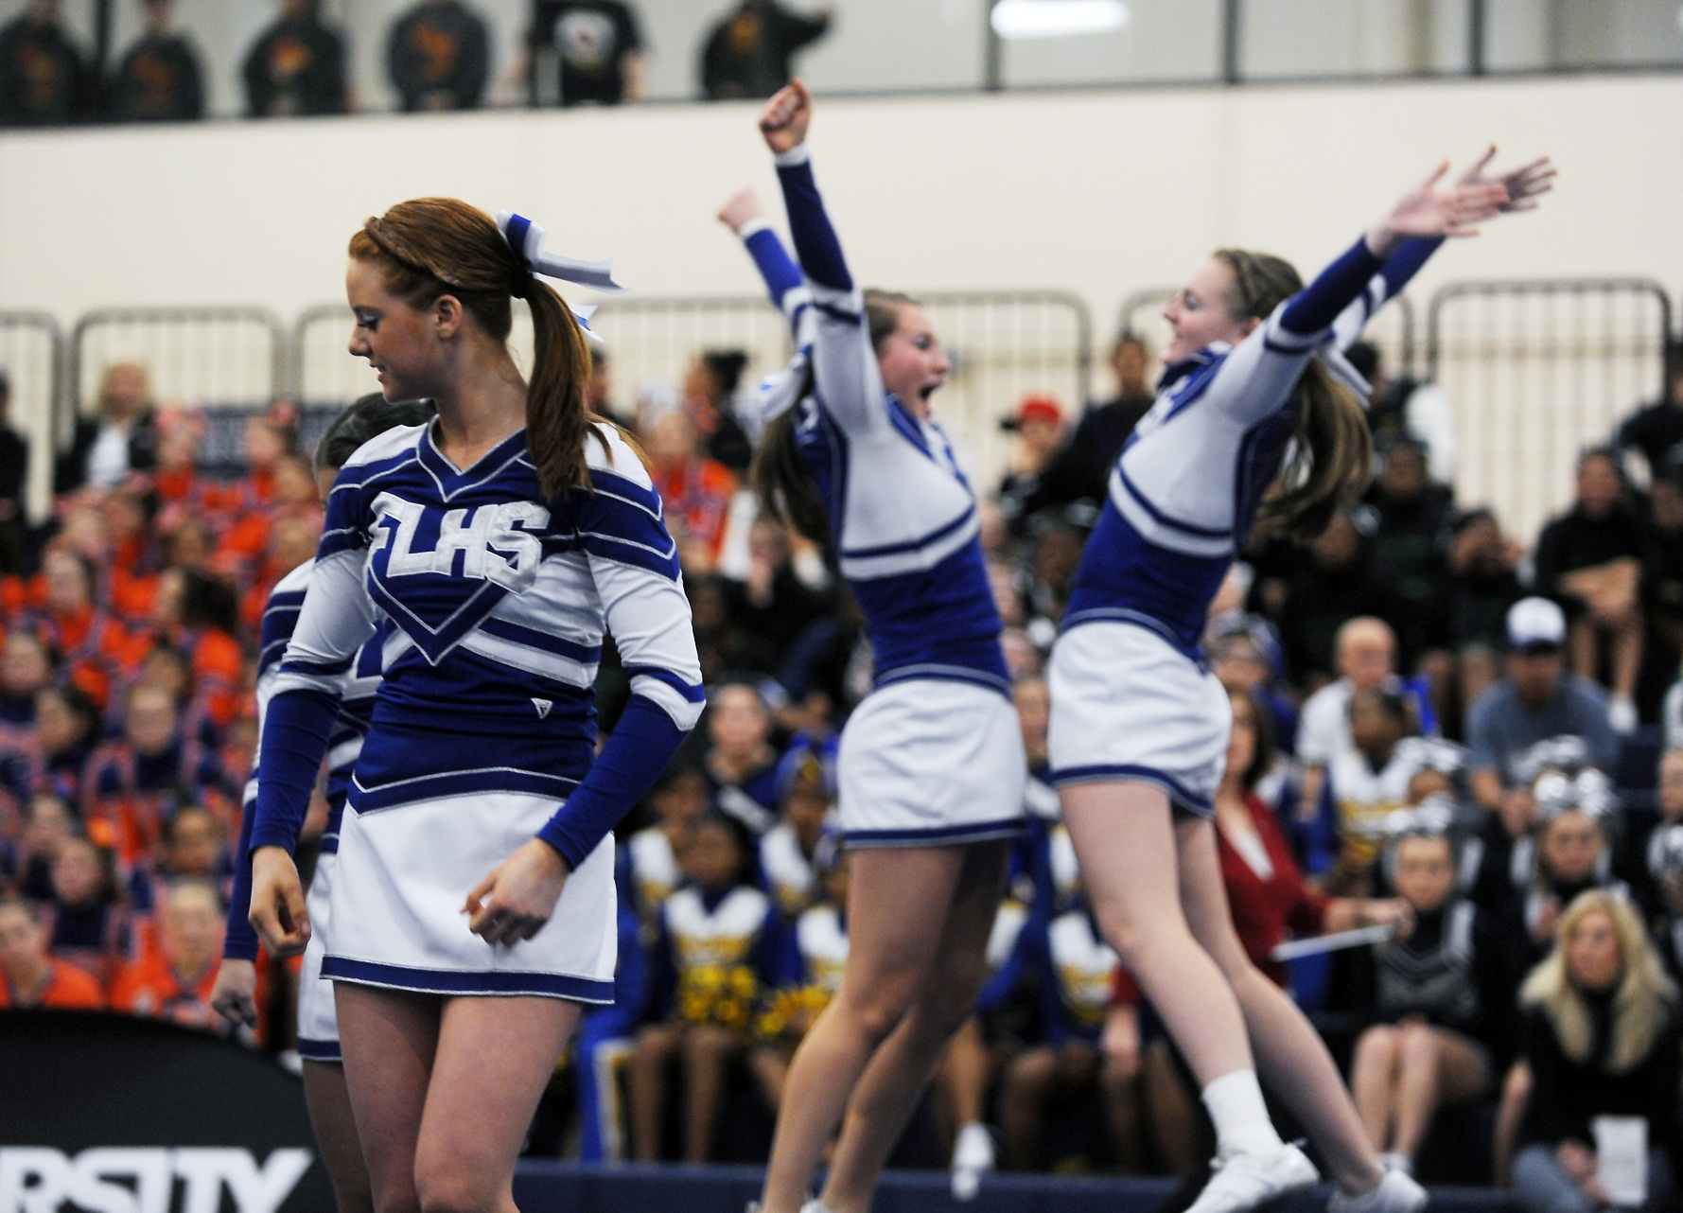
Las animadoras
Gritan, saltan y animan para su colegio

